Slide 1
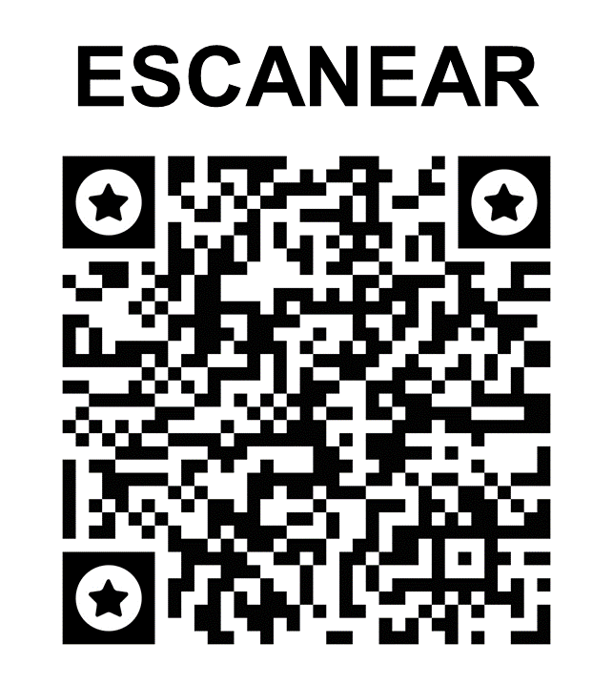
Línea de Ética
24 horas al día • 365 días al año
2024
a cualquier hora
en cualquier lugar
estamos aquí
para escucharte
Si se enfrenta a un dilema ético, la Línea de Ética está aquí para ayudarlo. Puede informar preocupaciones serias como sospechas de soborno, fraudes, señales de lavado de dinero, irregularidades contables, infracciones de la ley de libre competencia, uso indebido de activos y recursos, conflictos de interés, abuso en obsequios y entretenimiento, divulgación de información confidencial, discriminación, represalias, amenazas, acoso moral o sexual o situaciones similares. Cualquier sospecha de violación del Código de Ética de Brink’s, debe informarse a través de la Línea de Ética.
800 914 346
Plantee sus inquietudes bajo confidencialidad
Estará protegido contra represalias
Contacto en Español o Inglés | Contact in Spanish or English
La Línea de Ética es operada por una empresa independiente. Puede estar seguro de que todas las quejas son tratadas bajo confidencialidad por el Grupo de Ética y Compliance de Brink’s. También puede estar seguro de que, si desea presentar un informe anónimo, su identificación no se proporcionará a Brink's.

